Slide 1
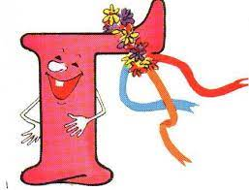
Навчання грамоти
Письмо
Післябукварний період
Урок 94
Написання слів з буквою ґ

Slide 2
Психологічна настанова «Самоналаштування»
Я зможу сьогодні добре працювати на уроці
Я бажаю успіхів на уроці і собі,
і всім однокласникам
Я – творча особистість

Slide 3
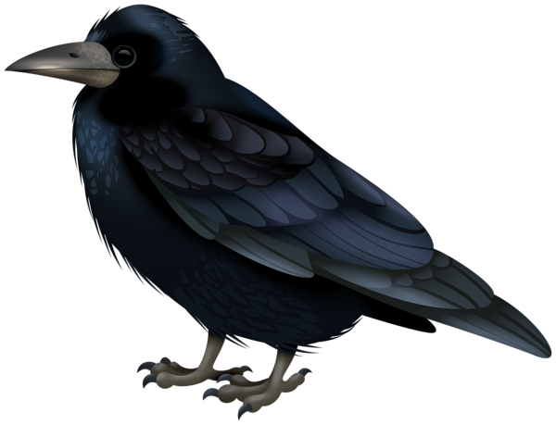
Відгадай загадки
Пришитий він до піджака,
А перша буква ось така — Ґ.
Пташка чорна, як смола,
Перша — Ґ, остання — А.
ґудзик
ґава

Slide 4
Повідомлення теми уроку
Сьогодні на уроці письма ми пригадаємо слова з буквою «ґ».
Побудуємо речення за поданим початком і малюнками.
Запишемо друкований текст рукописними літерами

Slide 5
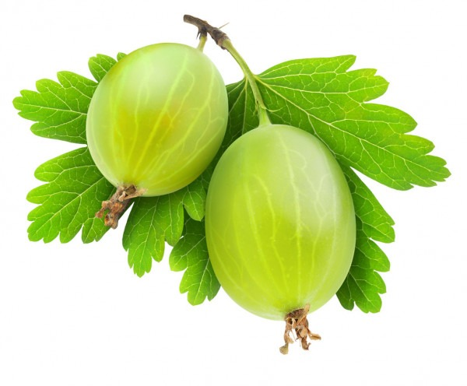
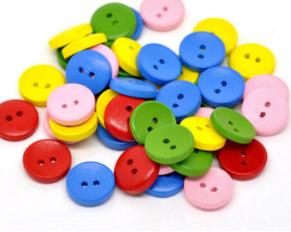
Ґаджик ніс назви малюнків і загубив букву в словах. Допоможи йому повернути букву
Запиши слова, які ніс Ґаджик. Побудуй звукові схеми слів, у яких звуків менше, ніж букв
Каліграфічна розминка
Пригадай написання букви ґ та з’єднання її з іншими літерами.
ґ
ґ
ґ
дзи_а
_анок
а_рус
_удзики
ґ
– о – о
– о – о – о
Сторінка
6

Slide 6
Продовж речення одним із Ґаджикових слів. Запиши його
Тато подарував Наталі … .
Тато подарував Наталі дзиґу.
Сторінка
6

Slide 7
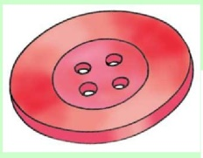
Прочитай вірш Ігоря Січовика.
Підкресли слова з буквою ґ
Спиши виділене речення.
Поділи слова з буквою ґ на склади.
Що за ґвалт зчинився
на подвір’ї зранку?
Загубила ґудзик
Ґава біля ґанку.
З гаража за нею
Ґедзь спостерігав
і порадив Ґаві
не ловити ґав.
Сторінка
7

Slide 8
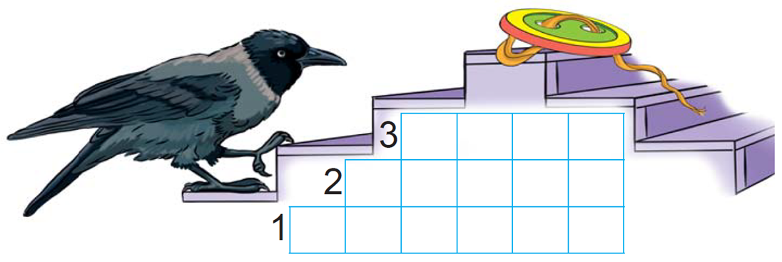
Родзинка хоче підказати, де ґудзик. Для цього треба розгадати її кросворд. Допоможи ґаві дістатися до ґудзика
1. Друга Родзинки звати (Ґ д ж а и к).
2. Рослини садять у родючий (р ґ у т н).
3. Ґудзика загубила (а в а ґ).
ґ а в а
ґ р у н т
Ґ а д ж и к
Сторінка
7

Slide 9
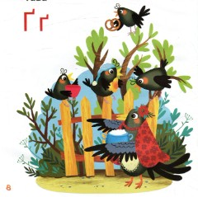
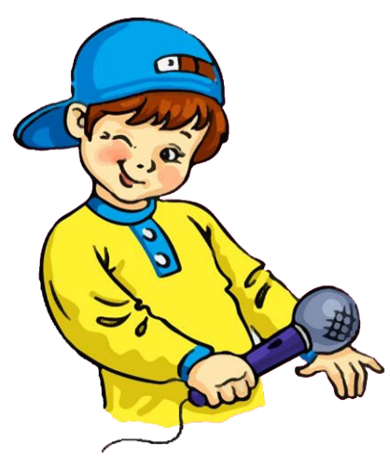
Вивчи скоромовку. Позмагайся з друзями — хто швидше її розкаже й не зіб’ється
Зготувала ґава
смачну запіканку.
Годувала ґава
ґавенят на ґанку.
Сторінка
7

Slide 10
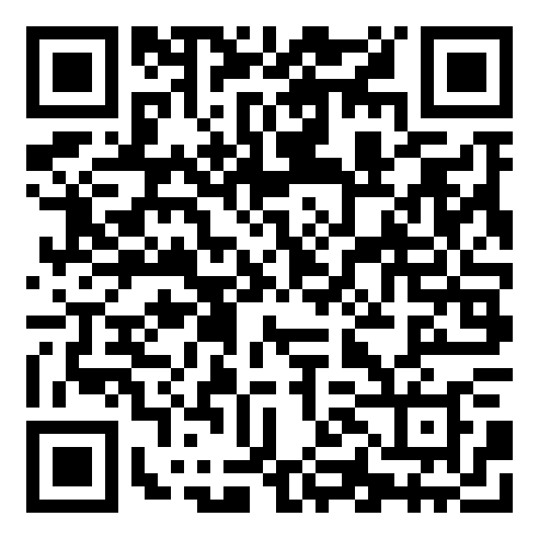
Online завдання
Відскануй QR-код або натисни жовтий круг!

Slide 11
Вправа «Мікрофон»
Які слова з буквою «ґе» ти знаєш?
Розкажи скоромовку про ґаву.
В правому куточку сторінки 7 покажи свій настрій на уроці на смайликові

Slide 12
Рефлексія. «Ранець-м'ясорубка-кошик»
Корисні
знання
Над цим варто замислитися
Це мені потрібно

